Slide 1
Создание игры на движке “UNITY”.
Презентация создана студентом 195 группы – лидовским иваном николаевичом.

Slide 2
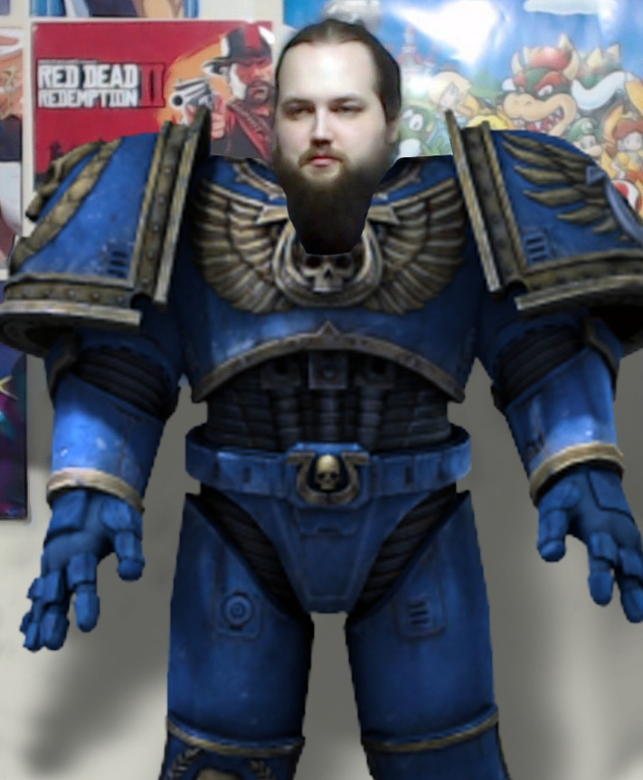
UNITY
Мой проект основан на давней мечте создать что-то, что приносило бы мне лишних денег, но т.к я криворукий вышло то, что даже первооткрыватели геймдева назвали бы “ужасом самого Лавкрафта”. Но, самое главное, что я старался и пытался сделать что-то стоящее. Врятли получилось, но давайте расскажу историю создания моей самой первой и законченной игры.

Slide 3
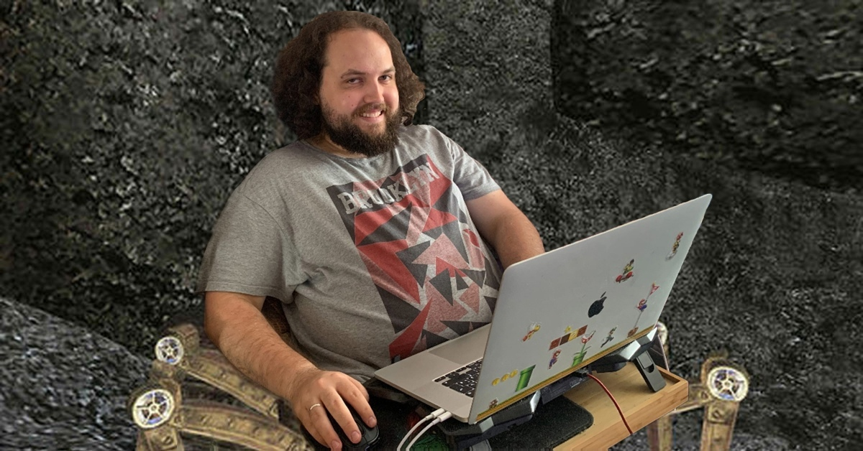
С ЧЕГО НАЧАЛОСЬ?
В один прекрасный день нам дали задание – “Взять бесплатные курсы на GeeckBrains”. Взяв курсы, я нашел курсы по Unity. Естественно, я их забрал и начал свою пытку в информационной паутине, а точнее в поисках доп.гайдов и курсов

Slide 4
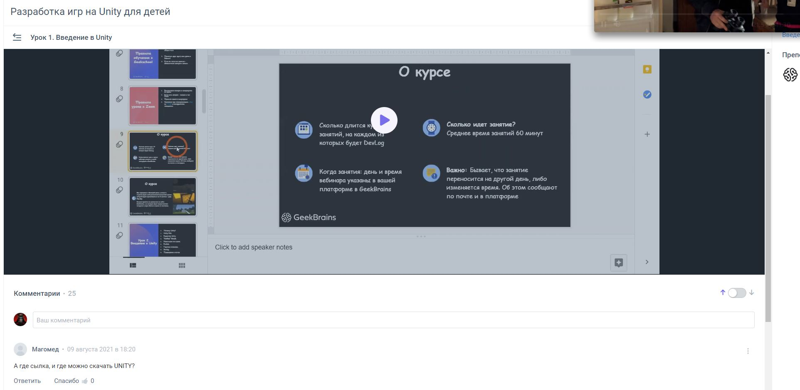
какие курсы, сайты буду использовать.
Для начала, я взял курс на сайте “GEEKBRAINS”. На нем нам дают основы и ориентир по инструментам.
https://gb.ru/chapters/12056

Slide 5
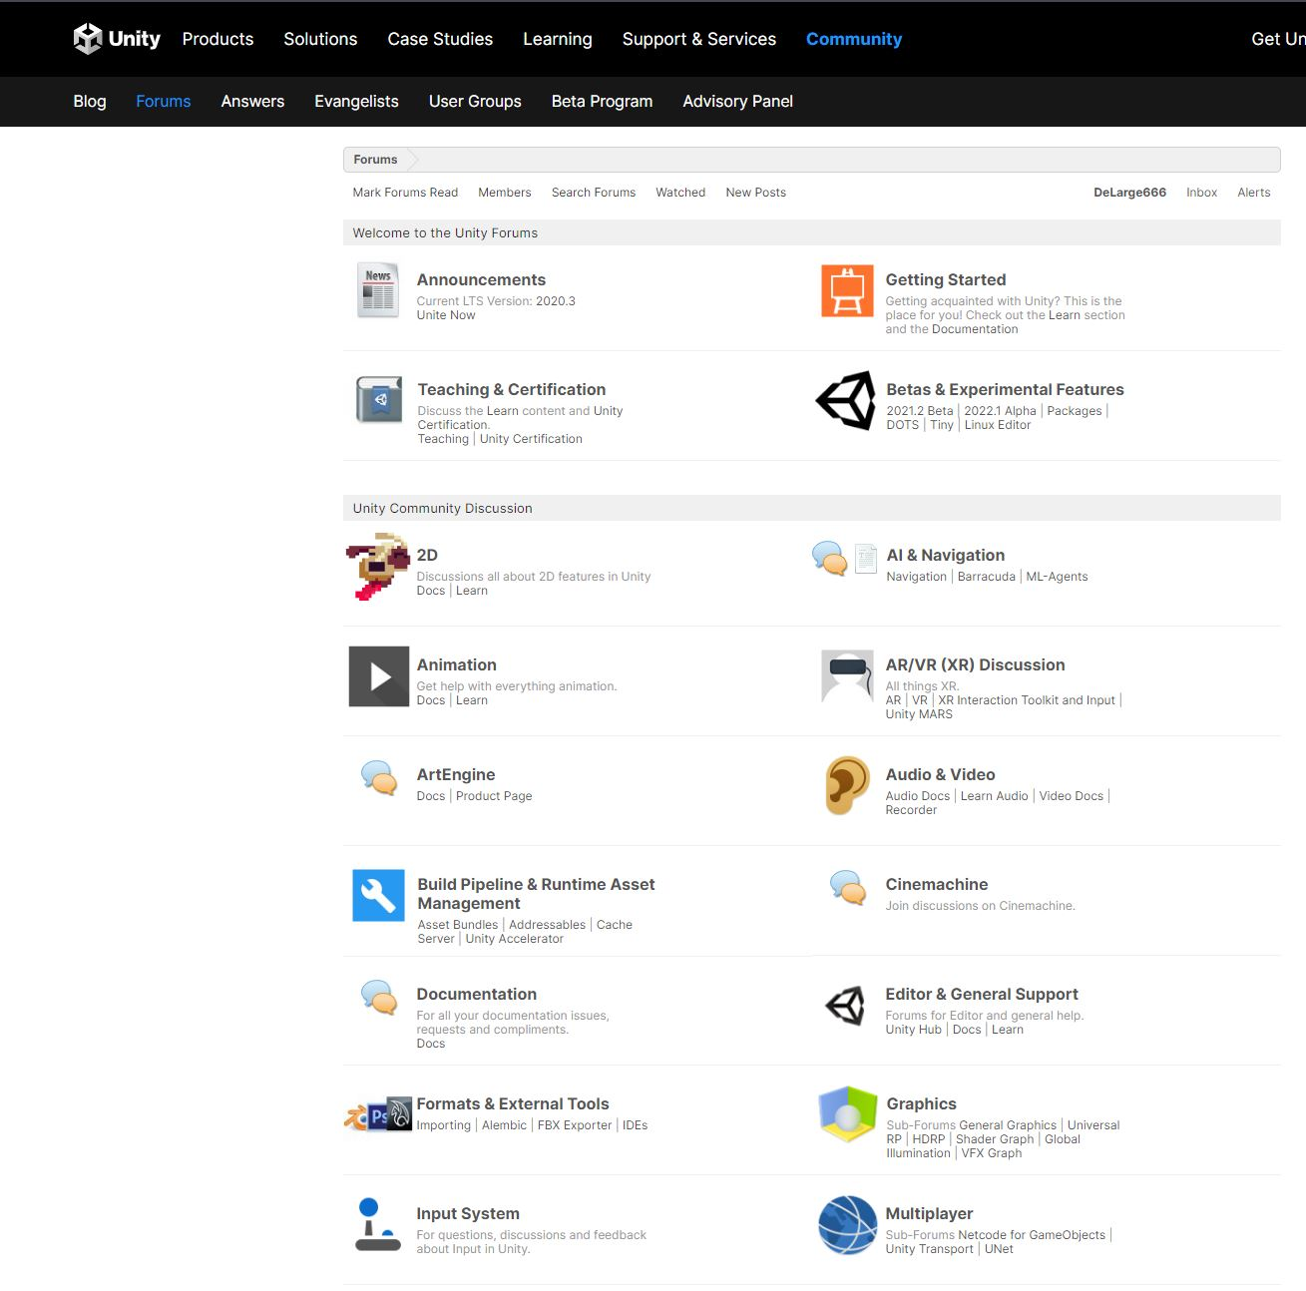
Форум на офф.сайте юнити
Официальный сайт Unity. На нем есть много форумов, где мудрецы дают советы или указывают на ошибки новичкам, типо, меня.
https://forum.unity.com/

Slide 6
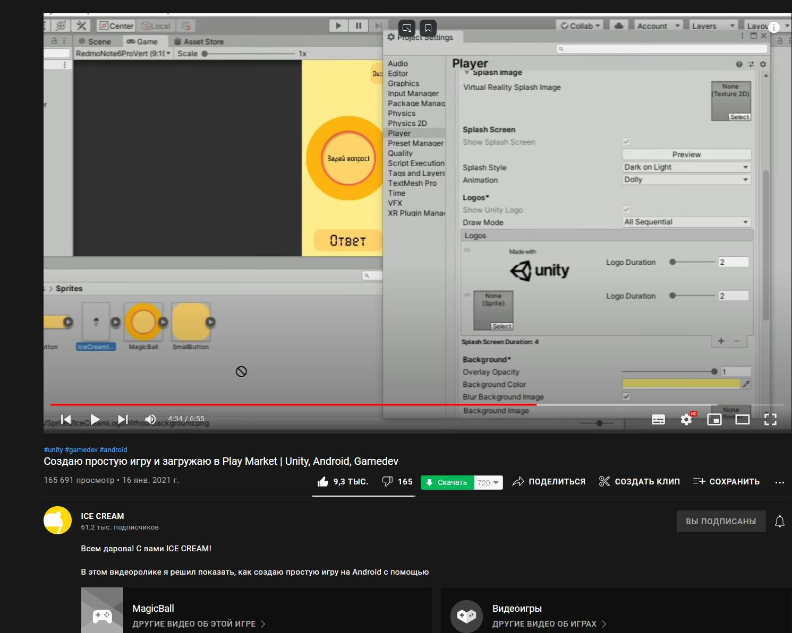
Начал я с того, что нашел довольно короткий видео-урок по созданию хоть и с виду бесполезного, но зато интересного проекта, ведь не каждый готов таким гордиться. Это был урок по созданию приложению “Магический шар”. При просмотре я понял, что молодой гейм-разработчик очень быстрый и очень кратко объясняет материал. Я быстро понял, что такое не буду делать, но зато в ролике был мини-урок как сделать заставку со своим логотипом. (4.30 минута ролика)
https://www.youtube.com/watch?v=wd89oksgJR8&list=PLUmAA58g75Eip7VfANa5olasoQLrKHWwS&index=1&t=272s

Slide 7

А вот и логотип!
Логотип был сделан на основе моего любимого исторического персонажа, а точнее на образе Чумного Доктора. Во времена чумы, врачи носили маску напоминающую ворона, в самый конец носа закладывался чеснок и травы т.к думали, что чума передается по воздуху.
Название было взято из моего псевдонима “DeLarge” – Это фамилия героя из романа Энтони Бёрджесса – “Заводной Апельсин”, точнее в книги фамилия была “Large”, но в фильме Стенли Кубрика была почему-то заменена на “DeLarge”.

Slide 8
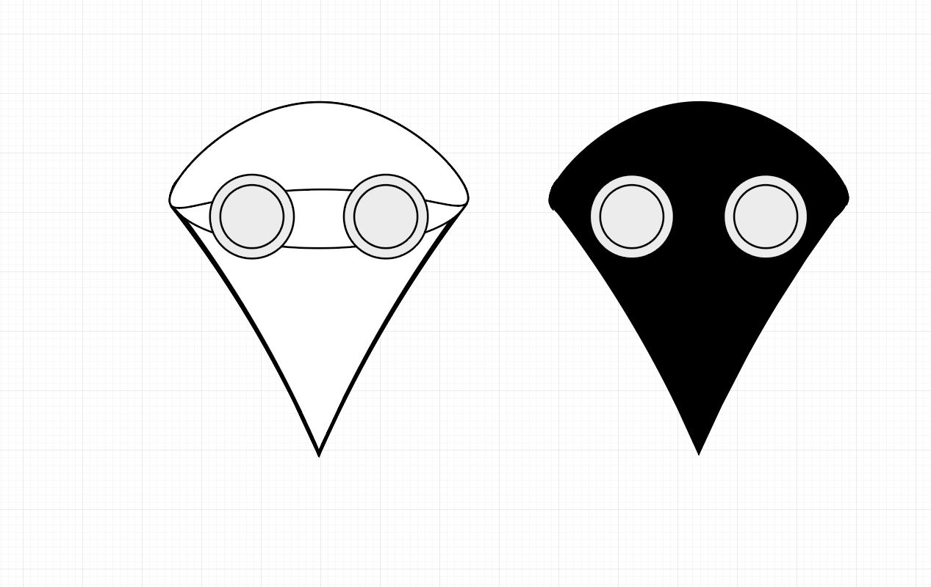
Логотип
Для начала, я сделал разметку в illustrator. Т.к в этом приложении откровенно сложно работать и делать что-то кроме как разметки и скетча.

Slide 9
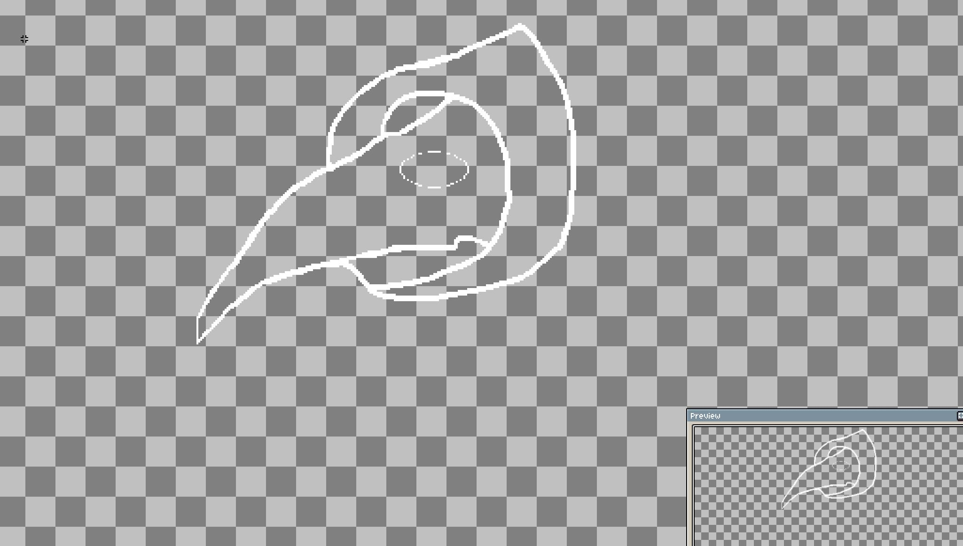
Asseprite
Если присмотреться, то можно заметить, что логотип состоит из пикселей. Все лого было полностью нарисовано и разукрашено в приложении для пиксельной-графики!

Slide 10
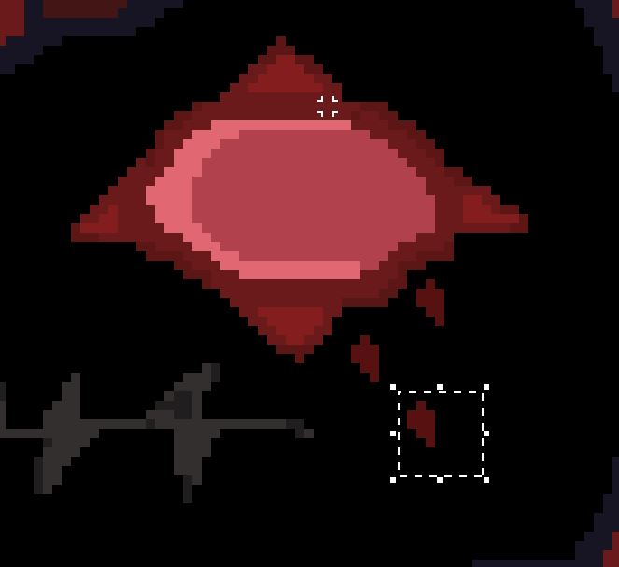
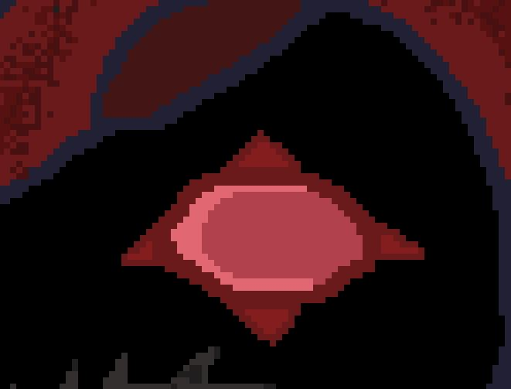

Slide 11

Другой проект
А это спрайт нарисованный все в том-же Asseprite . Был создан для платформера, который так-же был заброшен.

Slide 12
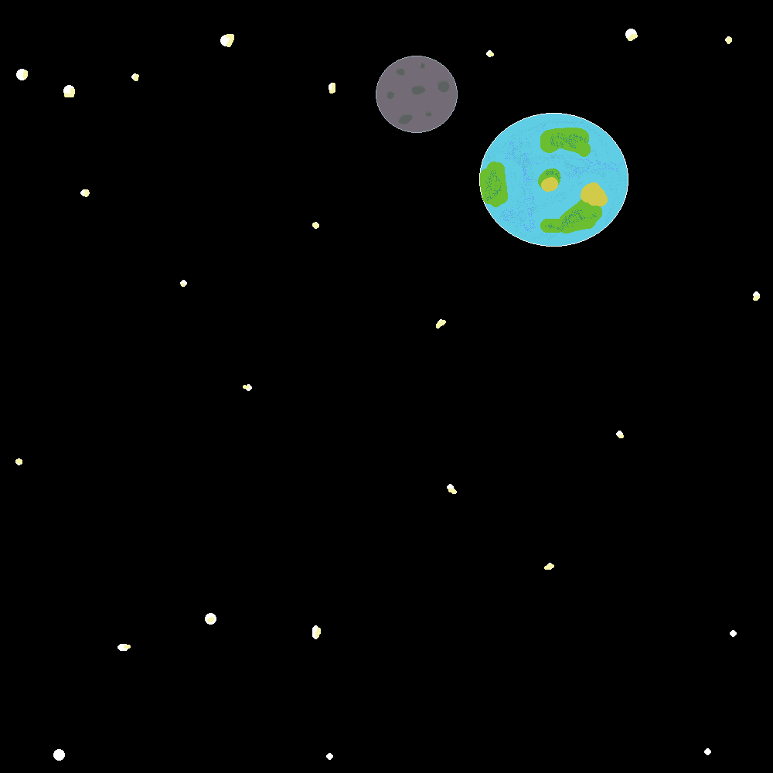
Фон старого проекта

Slide 13
Photoshop
После того, как логотип был нарисован, он был отправлен в обработку в Photoshop. Было добавленное внутреннее свечение, текст со бесплатным шрифтом взятым из интернета.
https://fonts-online.ru/

Slide 14
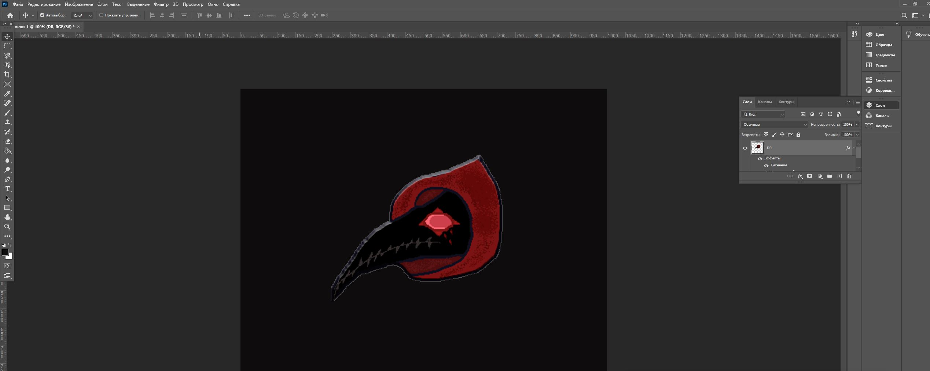

Slide 15
игРА
После долгих страданий и убогой оптимизации unity, Я взял урок по созданию простого кликера, который не работает адекватно. Работает смена меню улучшений и сами улучшения, но не работает сам кликер, найти ошибку, я так и не смог.
https://www.youtube.com/watch?v=1grRHPfP_64&list=PLUmAA58g75Eip7VfANa5olasoQLrKHWwS&index=3

Slide 16
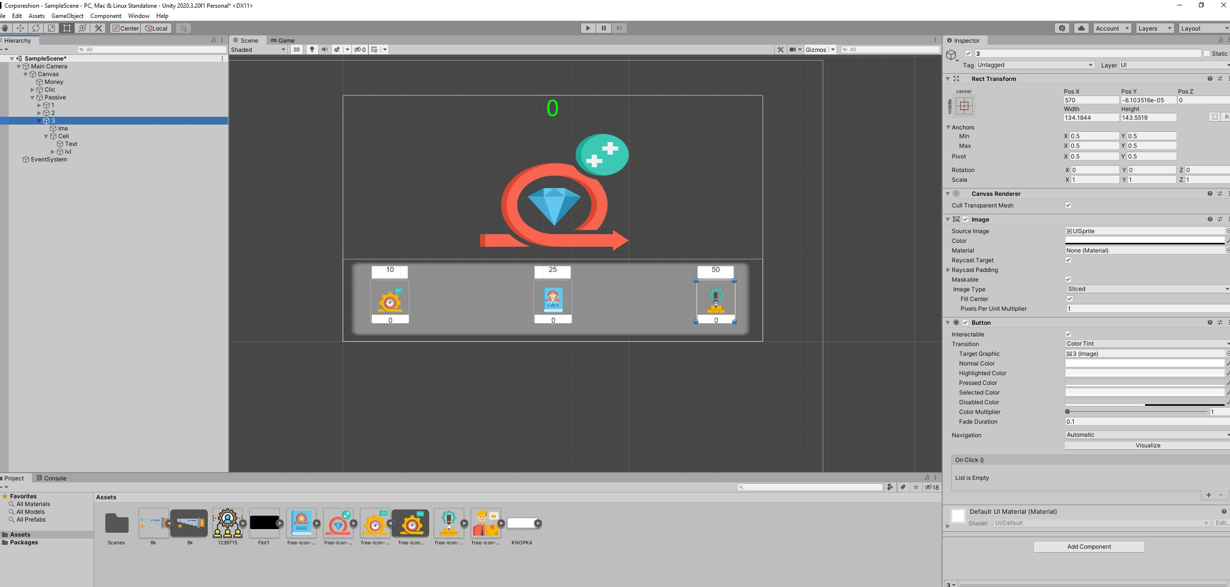

Slide 17
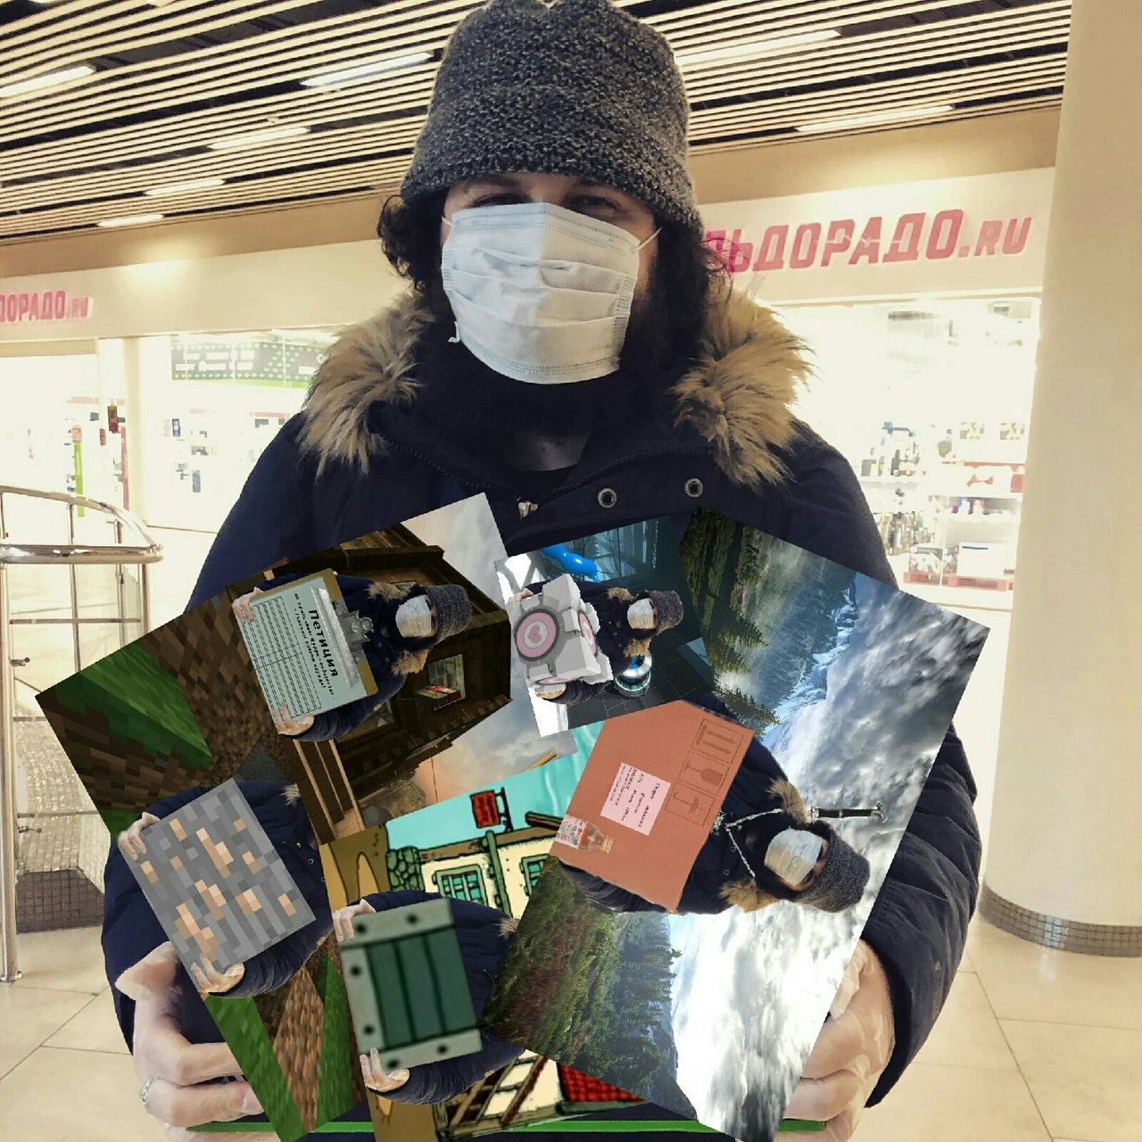
СПРАЙТЫ
Спрайты для игры, я взял с 2х сайтов. Естественно бесплатно.
https://www.flaticon.com/ru/
https://icon-icons.com/ru/

Slide 18



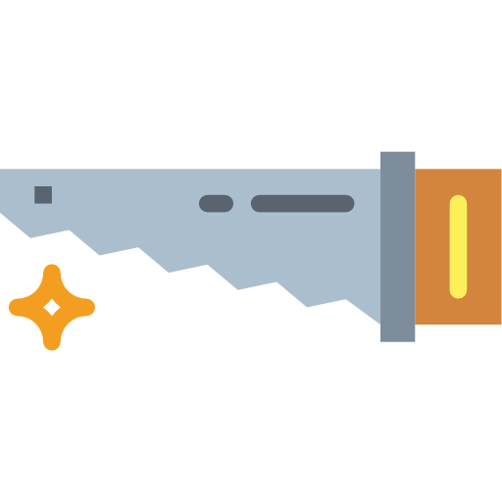



Сами спрайты

Slide 19
Перемены
После многих попыток разнообразить игру появилась идея придать ей более мрачную атмосферу, что не принято в кликерах. В итоге родилась идея, где игрок будет фармить не монетки, печеньки и бла-бла, а уже именно души! Да, вы играете за смерть. Каждое ваше нажатие будет забить чью-то жизнь. Интересно, сможете с этим смириться?

Slide 20
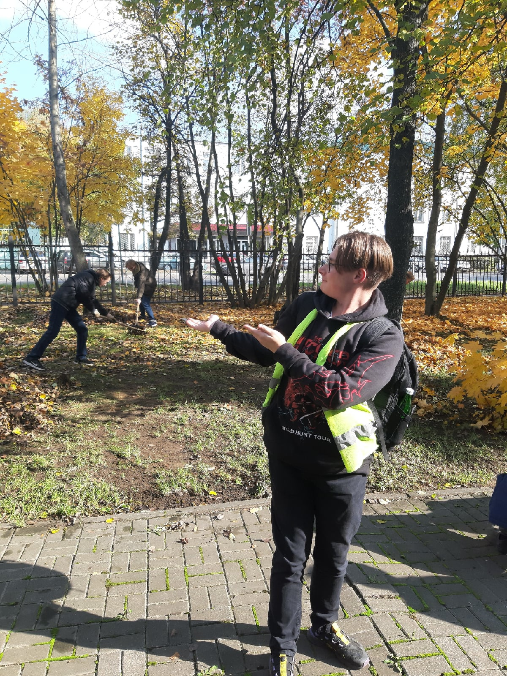
я
SOUL Collection

Slide 21
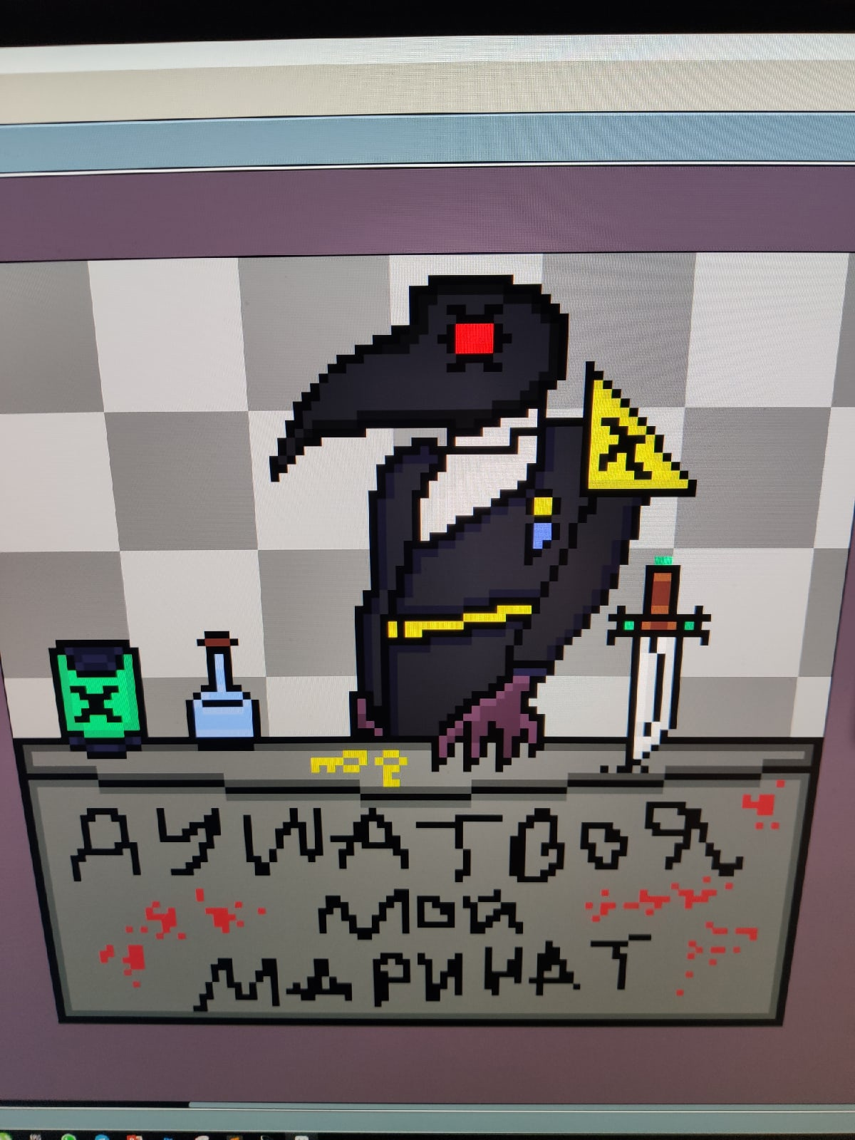
сПРАЙТЫ
Мой помощник Георгий Остапчук метнулся рисовать спрайты! И скажу, у него это вышло великолепно.

Slide 22
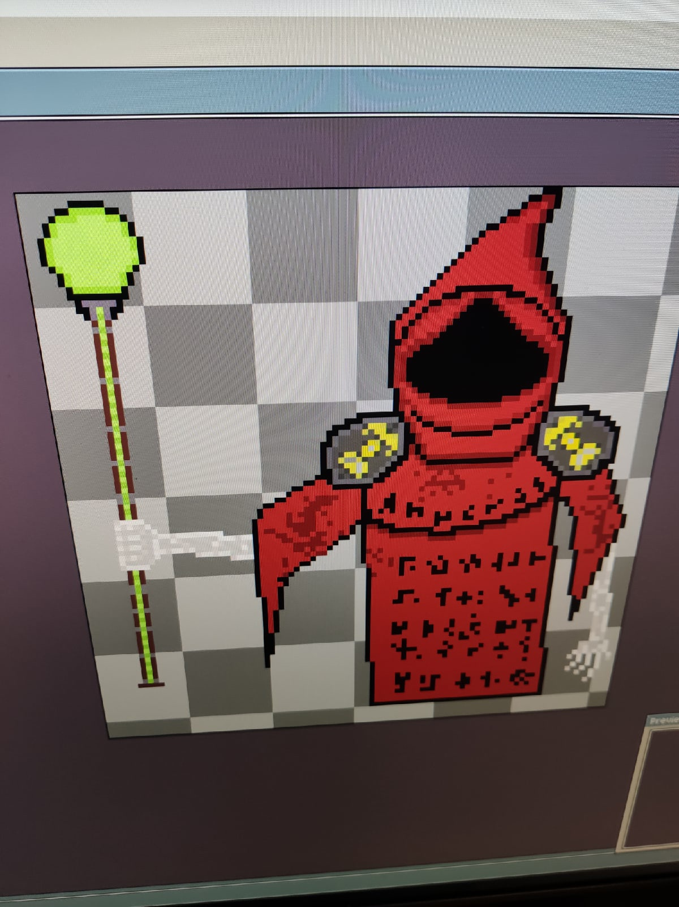
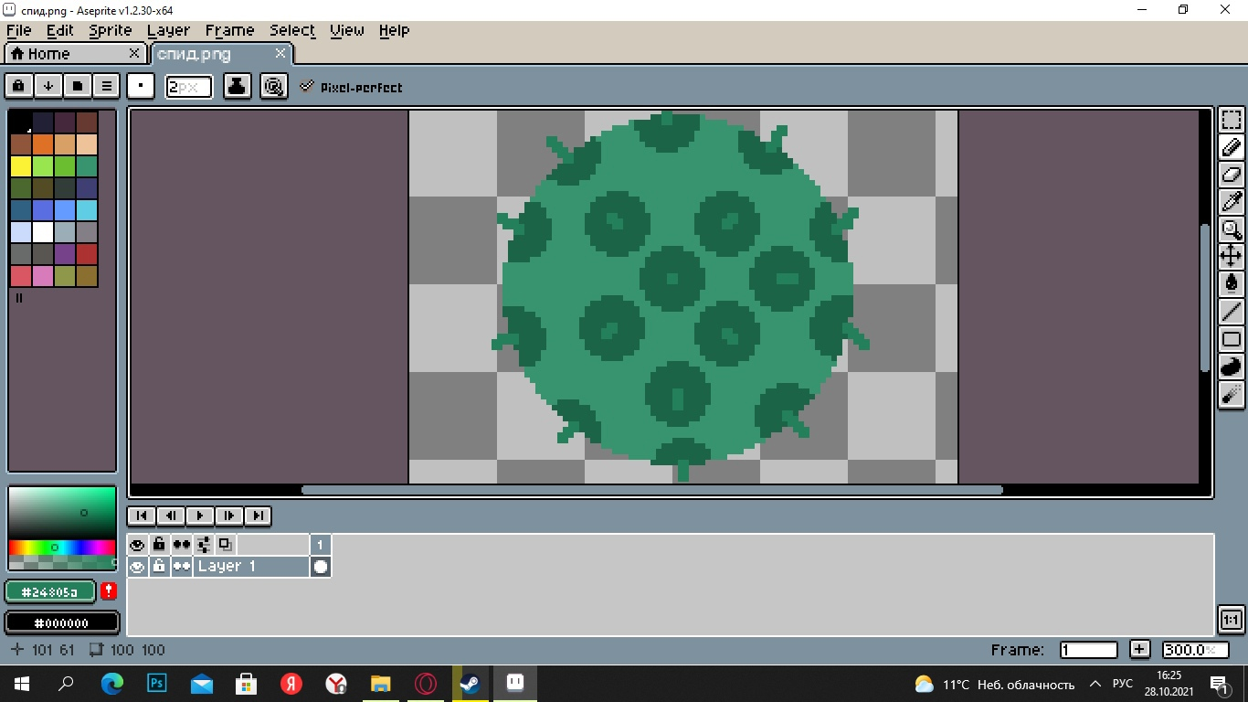
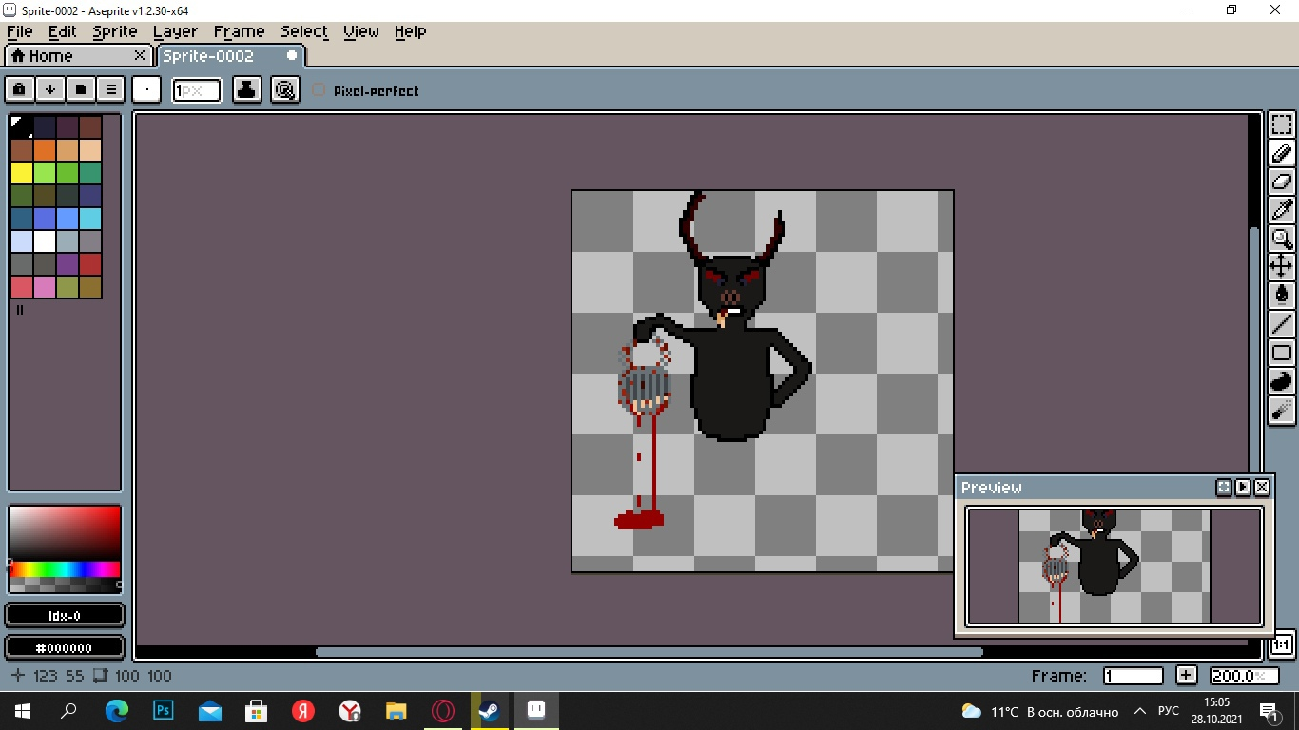
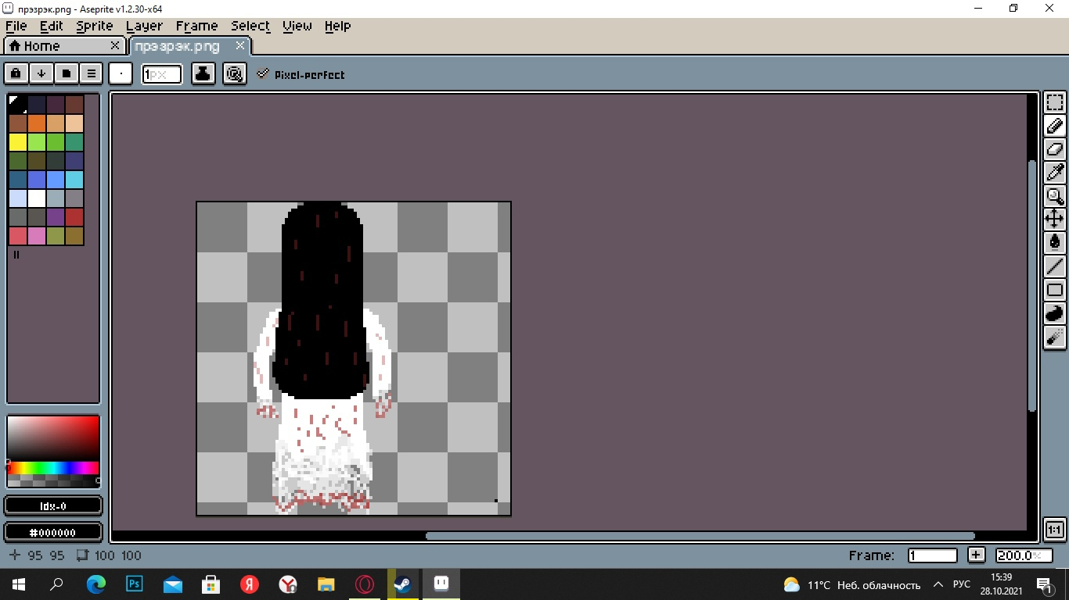

Slide 23
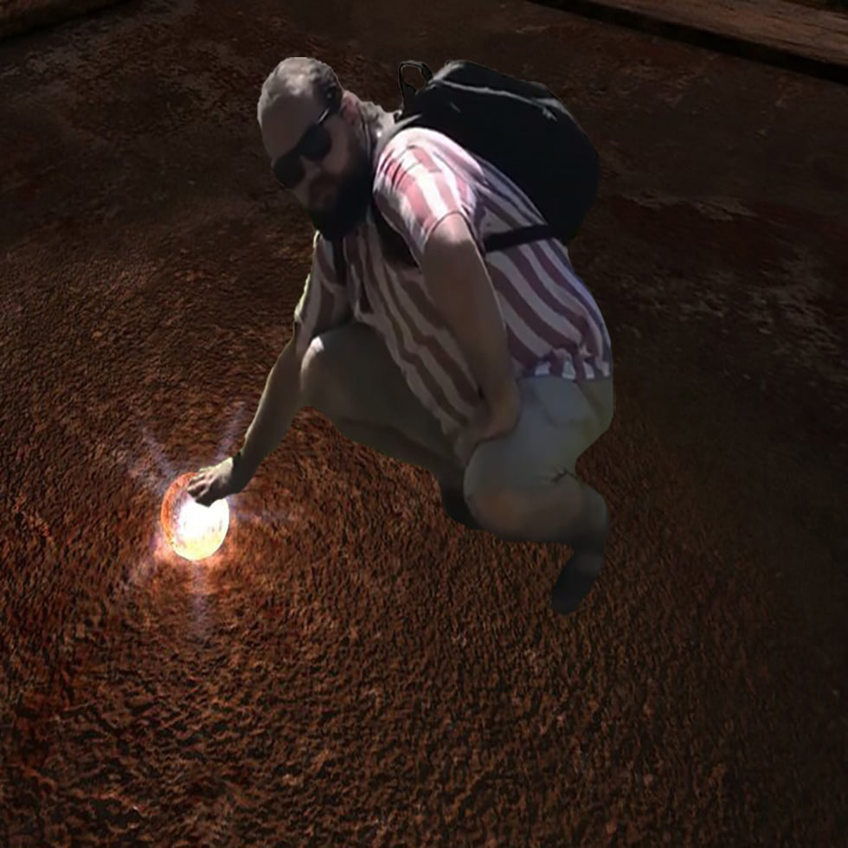
Звуки
После долгих страданий, я принялся добавлять звуки. Это было достаточно муторно. Для этого нужно было к каждому Ui элементу, который является кнопкой, привязать 2 компонента:
Audio Source
Trigger auto
Они и дали возможность слышать прекрасные звуки при нажатии на каждый элемент

Slide 24
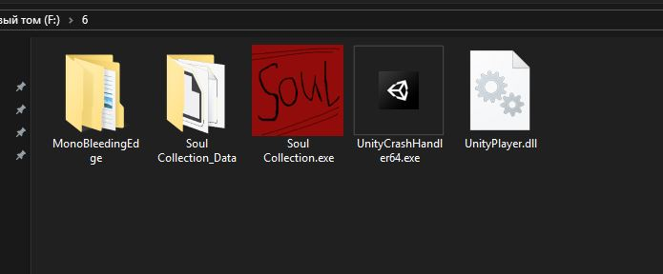
звук+Графика= игра года
Иигра

Slide 25
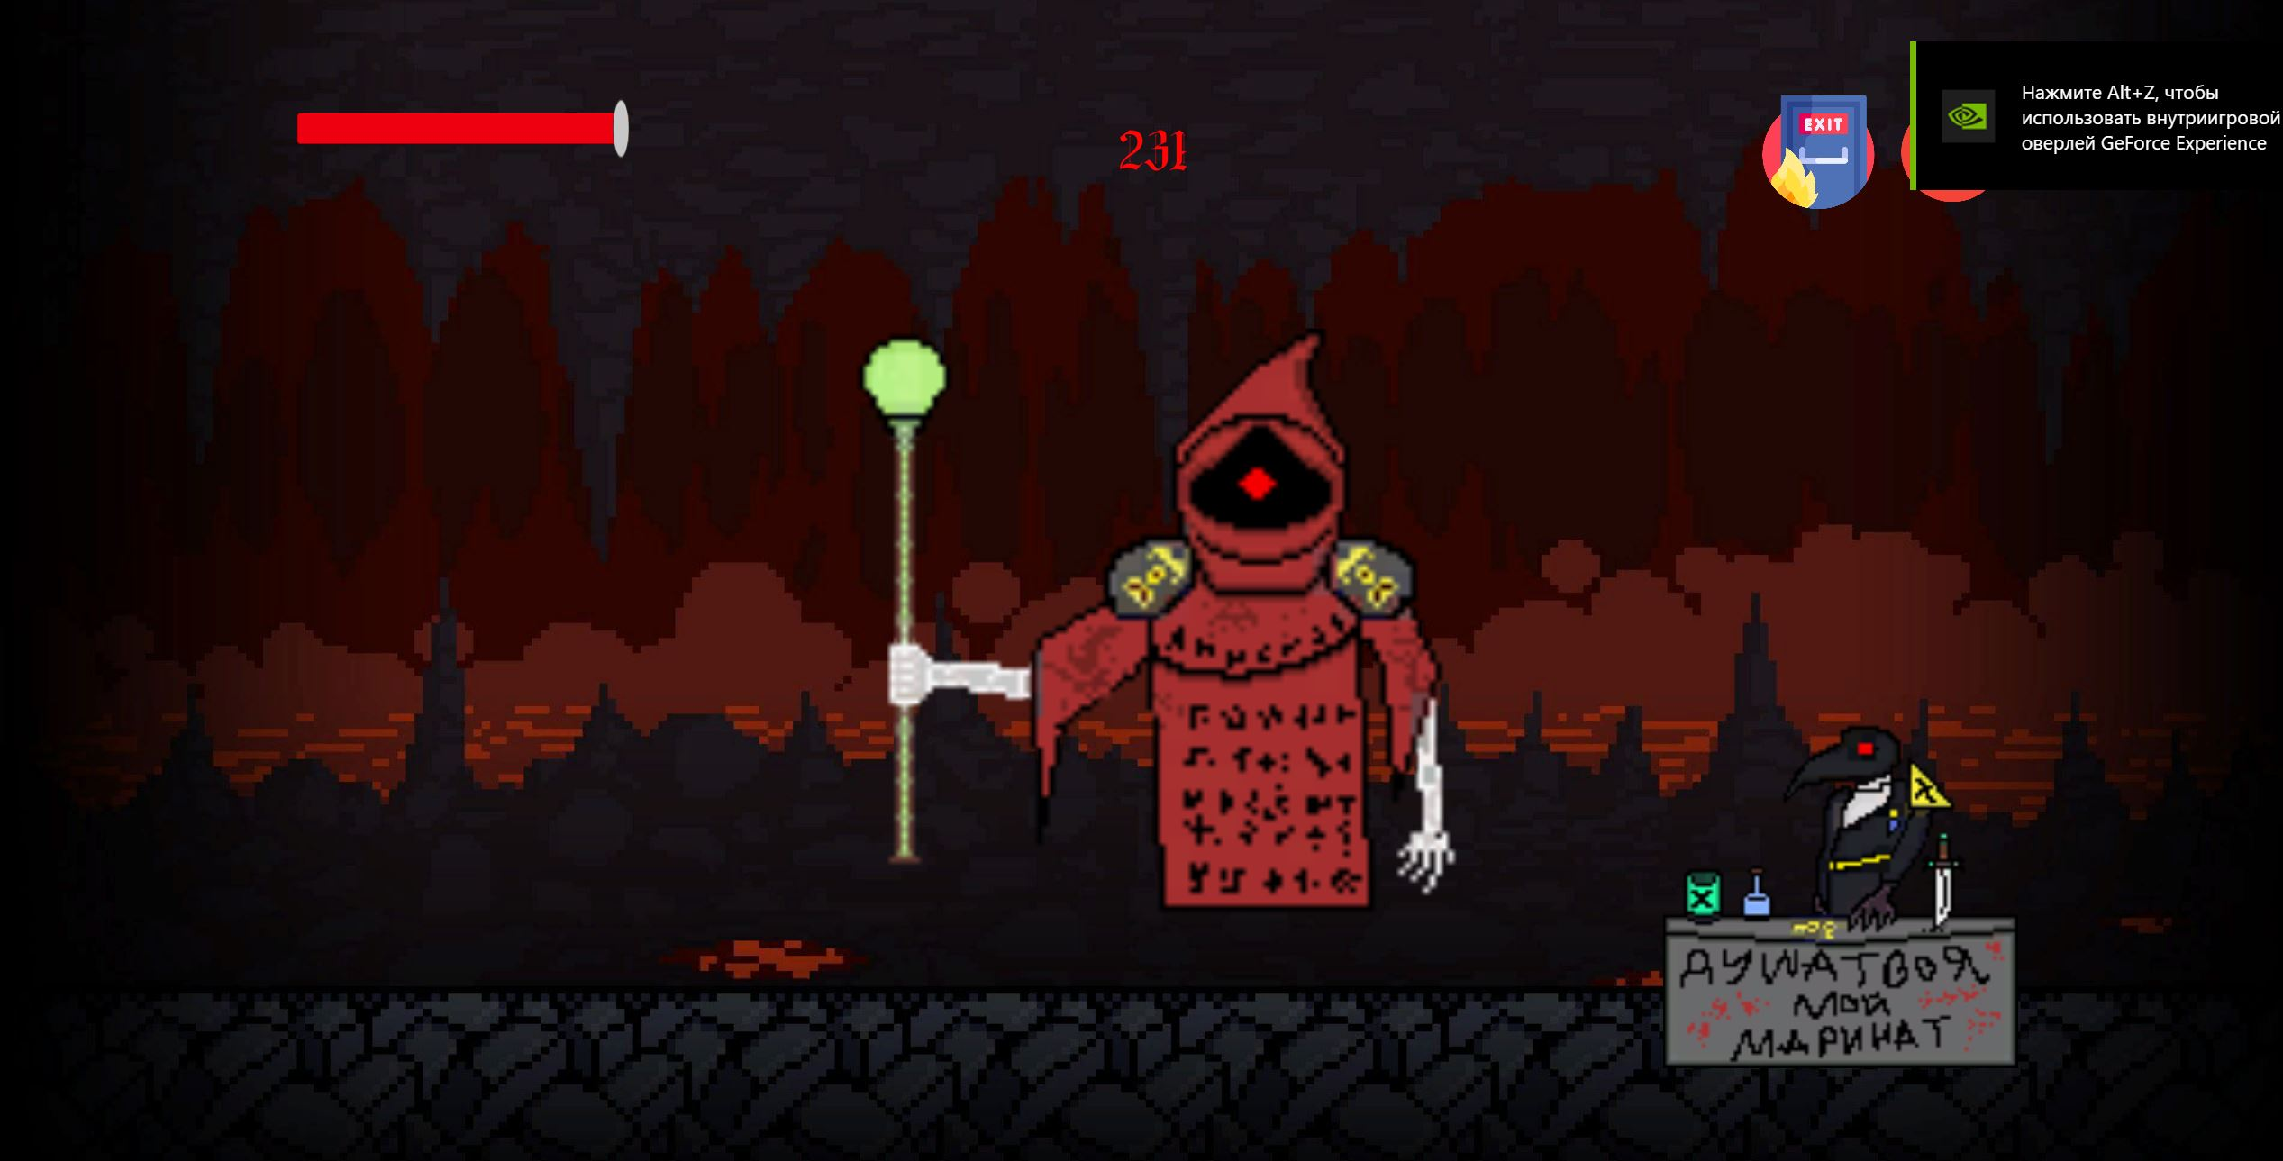

Slide 26
Регулятор звука

Slide 27
Души(валюта)

Slide 28
Основная кнопка(при щелчке дает души)

Slide 29
Магазин

Slide 30
Выход

Slide 31
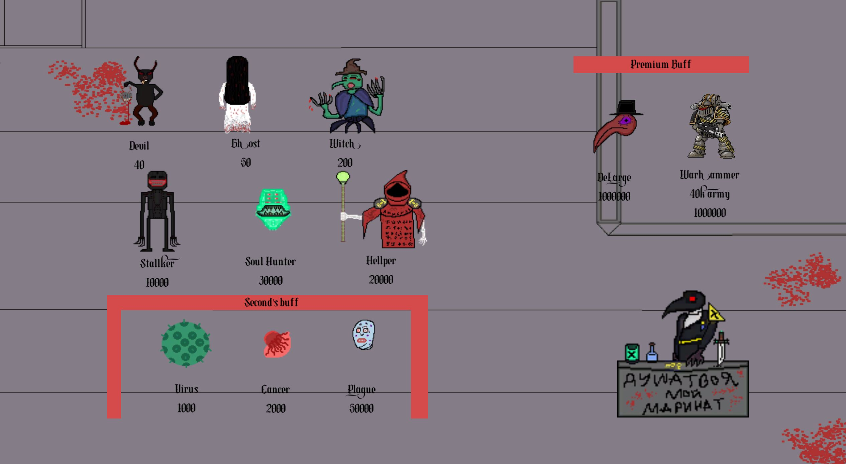

Slide 32
Усиления. За щелчок прибавляют N количество душ

Slide 33
Усиления. В прибавляют N количество душ

Slide 34
Премиум усиления.

Slide 35
Выход из магазина.

Slide 36
Спасибо, что вытерпели это творение!
Сам юнити проект, код, exe файл, лого и т.д находятся у меня в репозитории!
https://github.com/DeLarge666/Lidovskoi195

Slide 37
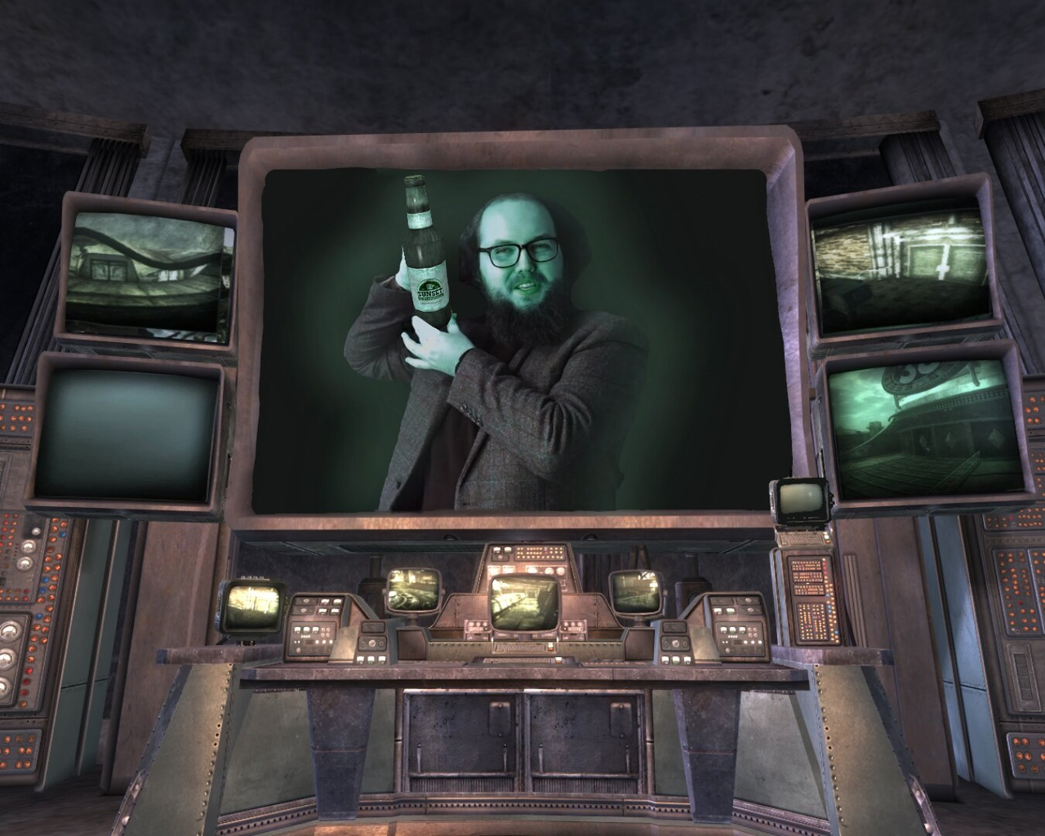
Спасибо за внимание

